Slide 1
TIEKĖJŲ KorupcijosPREVENCIJOS APKLAUSA
CPO LT
2021

Slide 2
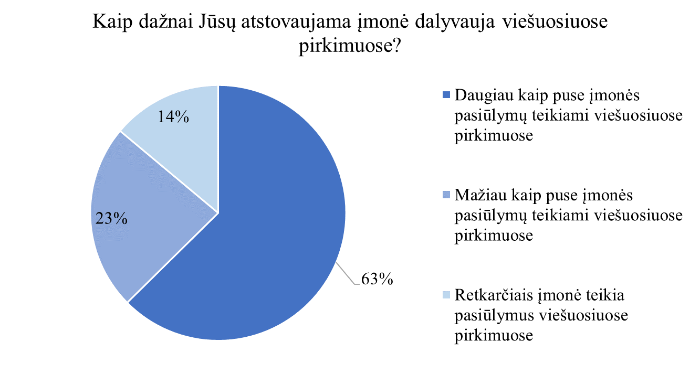
63 % respondentų nurodė, kad daugiau kaip 50 % įmonės pasiūlymų teikiami viešuosiuose pirkimuose

Slide 3
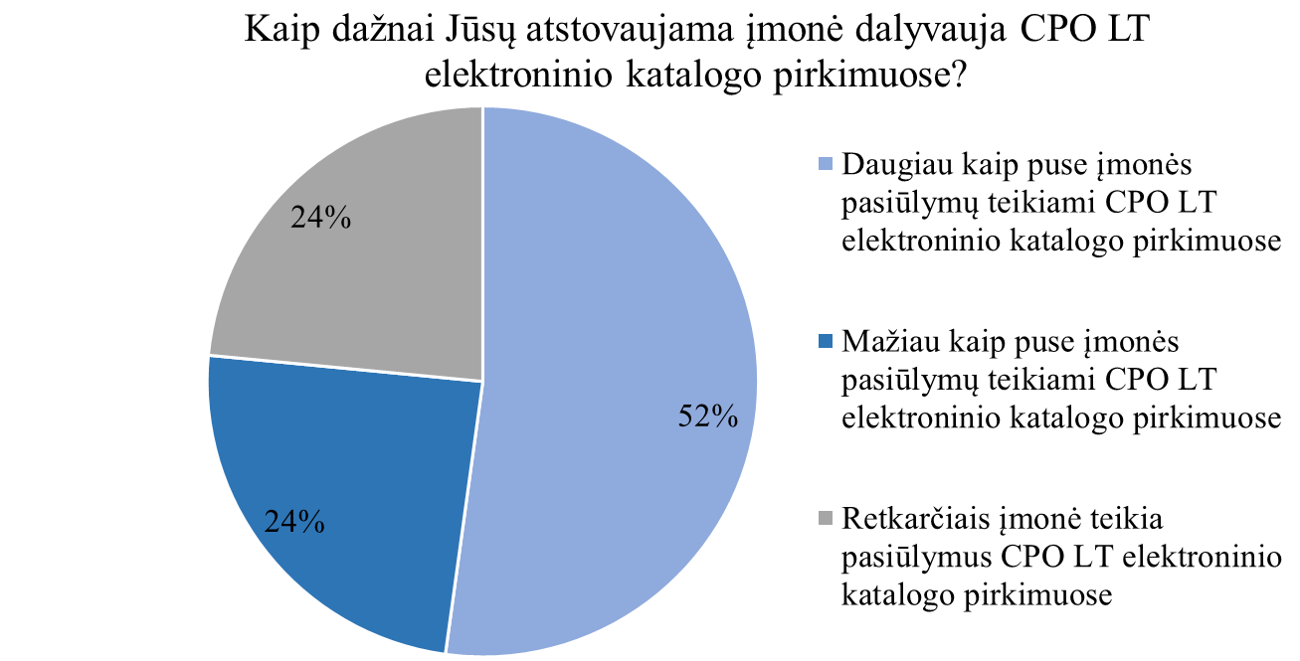
52 % tiekėjų nurodė, kad daugiau nei puse įmonės pasiūlymų teikiami cpo lt el. katalogo pirkimuose

Slide 4
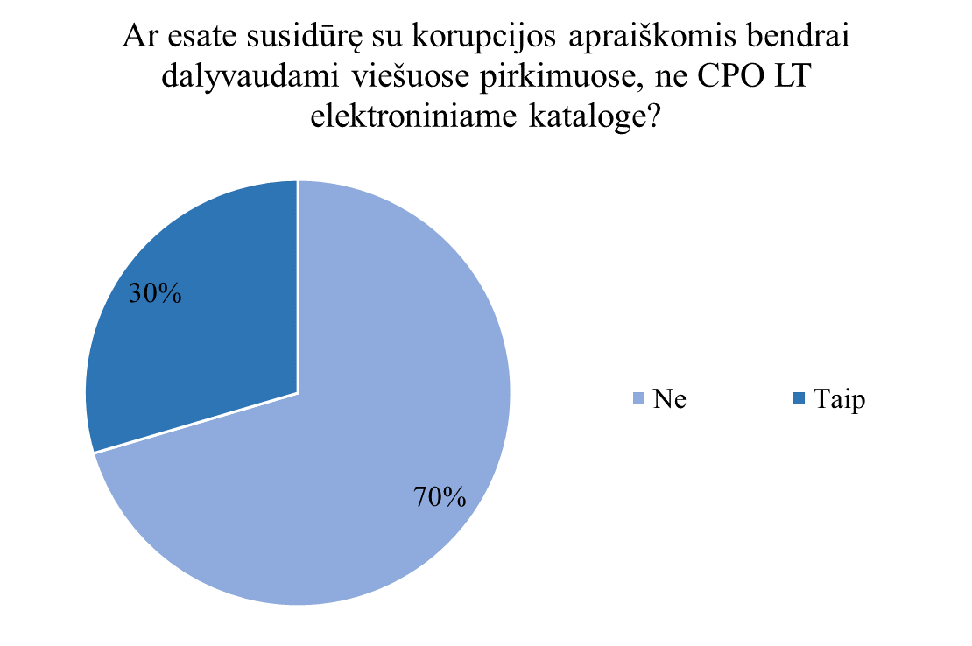
70 % apklaustų tiekėjų nėra susidūrę su korupcijos apraiškomis viešuosiuose pirkimuose

Slide 5
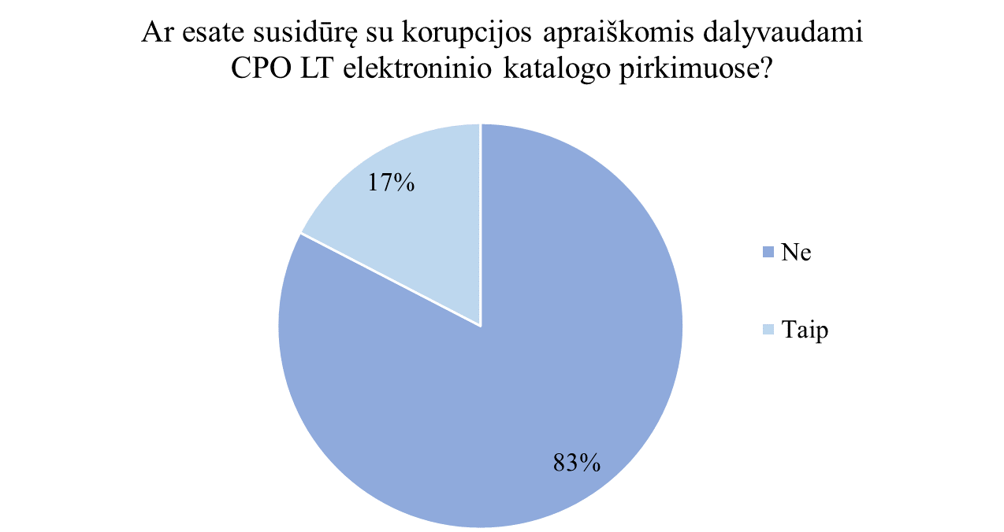
83 % tiekėjų nurodė, kad nėra susidūrę su korupcijos apraiškomis cpo lt el. katalogo pirkimuose

Slide 6
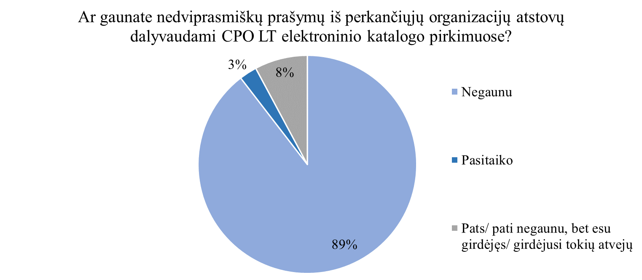
97 % respondentų nurodė, kad nėra gavę dviprasmiškų prašymų iš po

Slide 7
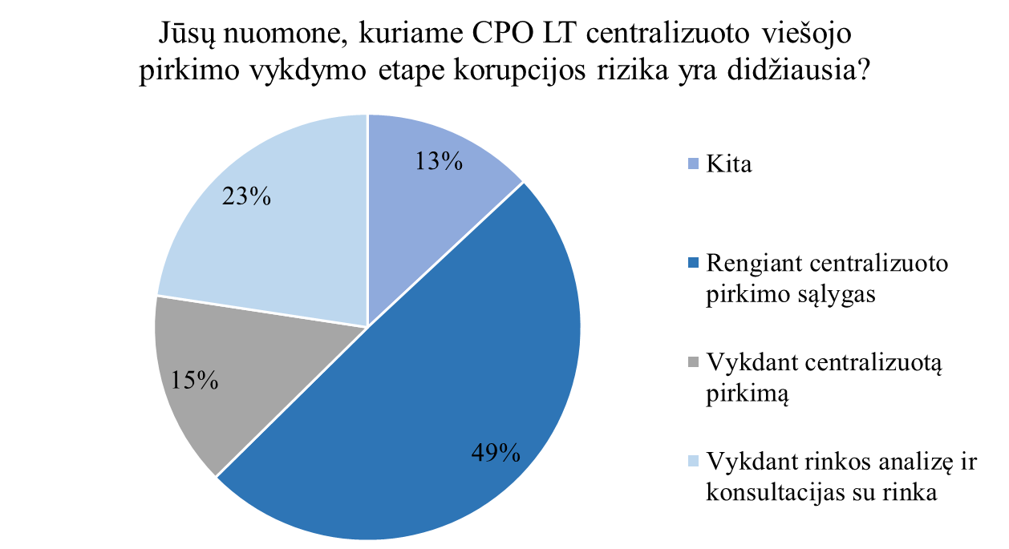
49 % respondentų mano, kad rengiant centralizuoto pirkimo sąlygas korupcijos rizika yra didžiausia

Slide 8
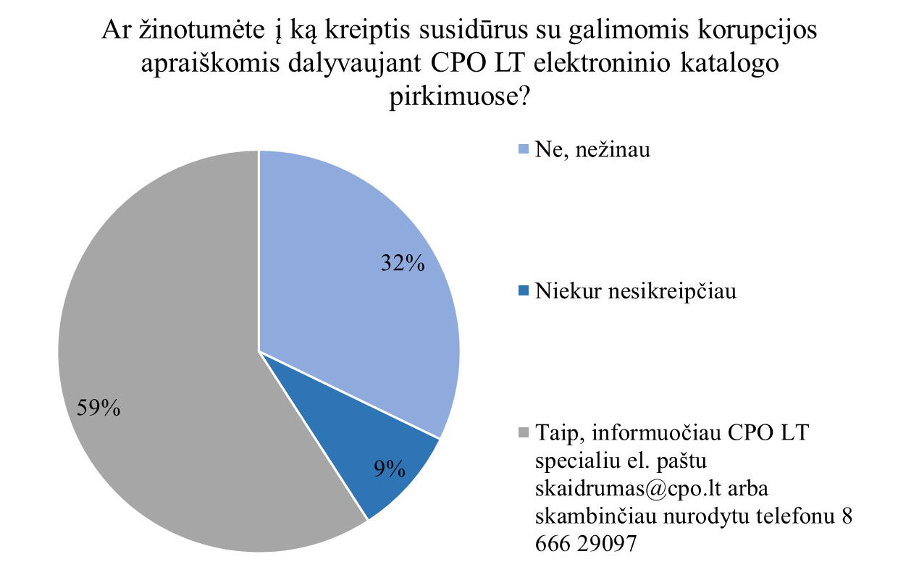
59 % respondentų žino, kur kreiptis susidūrus su galimomis korupcijos apraiškomis

